Slide 1




ASTIM HASTALIĞI

Slide 2
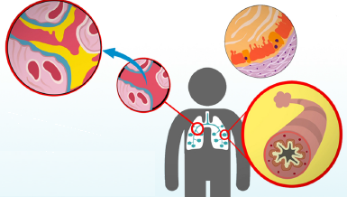
Astım
Hava yollarının uzun süreli (müzmin,kronik) iltihabı olur.
Akciğer içi hava yollarında (bronşlarda) daralma gözlenir.
Bu daralma ilaçlarla ya da kendiliğinden düzelebilir.
Bazı dış ve iç faktörler varlığında hava yolları normal kişilere göre fazla cevap (öksürük, hırıltı; hışıltı; nefes darlığı gibi) verir.

Slide 3
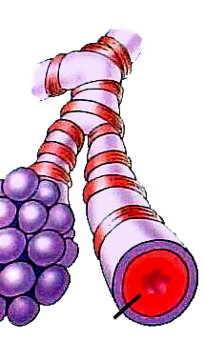
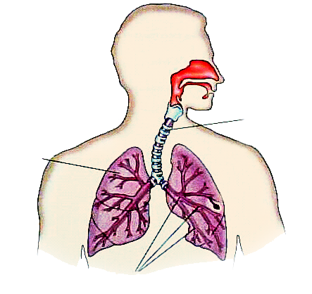
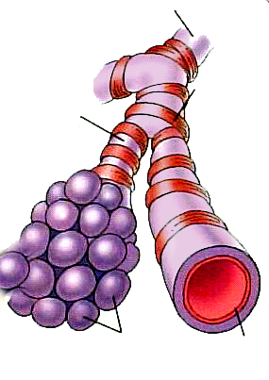
Hava Yolları
Normal Hava Yolları
Astımlı Hava Yolları
BRONŞ
BRONŞİOL
KÜÇÜK
HAVA YOLLARI
BRONŞLARI ÇEPEÇEVRE
SARAN KASLAR
NEFES BORUSU
AKCİĞERLER
BRONŞLAR
İLTİHAPLI
ve
DARALMIŞ HAVA YOLU
ALVEOL
İÇİ HAVA DOLU KESECİKLER
İNCE MUKUS TABAKASI

Slide 4
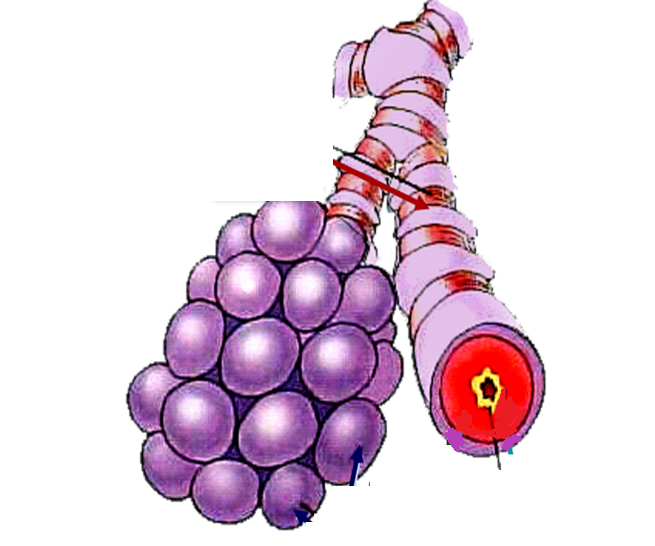
Normal Hava Yolları
Astımlı Krizinde Hava Yolu
BRONŞ
BRONŞİOL
KÜÇÜK
HAVA YOLLARI
BRONŞLARI ÇEPEÇEVRE
SARAN KASLAR
KASILMIŞ KASLAR
ARTMIŞ MUKUS
İLTİHAPLI
ve
DARALMIŞ HAVA YOLU
ALVEOL
İÇİ HAVA DOLU KESECİKLER
İNCE MUKUS TABAKASI
HAPSOLMUŞ HAVA DOLU KESECİKLER
HAPSOLMUŞ HAVA DOLU KESECİKLER

Slide 5


Dünyada yaklaşık 335 milyon
Dünyada ve Ülkemizde Astım
Dünyada yaklaşık 335 milyon, ülkemizde de yaklaşık olarak 4 milyon astım hastası bulunmaktadır.
Ülkemizde yaklaşık her 12-13 erişkinden biri ve 7-8 çocuktan biri astım hastasıdır. Astımın görülme sıklığı yıllar içinde giderek artmaktadır. 2025 yılında 100 milyon daha yeni astımlı olacağı tahmin edilmektedir.
Konu içeriği burada bu punto ile yer alacak. Konu içeriği burada bu punto ile yer alacak. Konu içeriği burada bu punto ile yer alacak. Konu içeriği burada bu punto ile yer alacak. Konu içeriği burada bu punto ile yer alacak. Konu içeriği burada bu punto ile yer alacak. Konu içeriği burada bu punto ile yer alacak. Konu içeriği burada bu punto ile yer alacak.
Ülkemizde yaklaşık 4 milyon

Slide 6
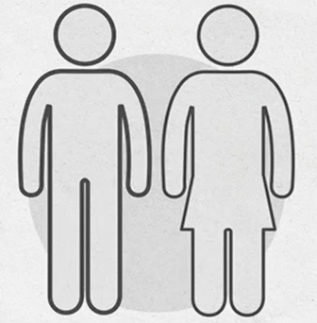
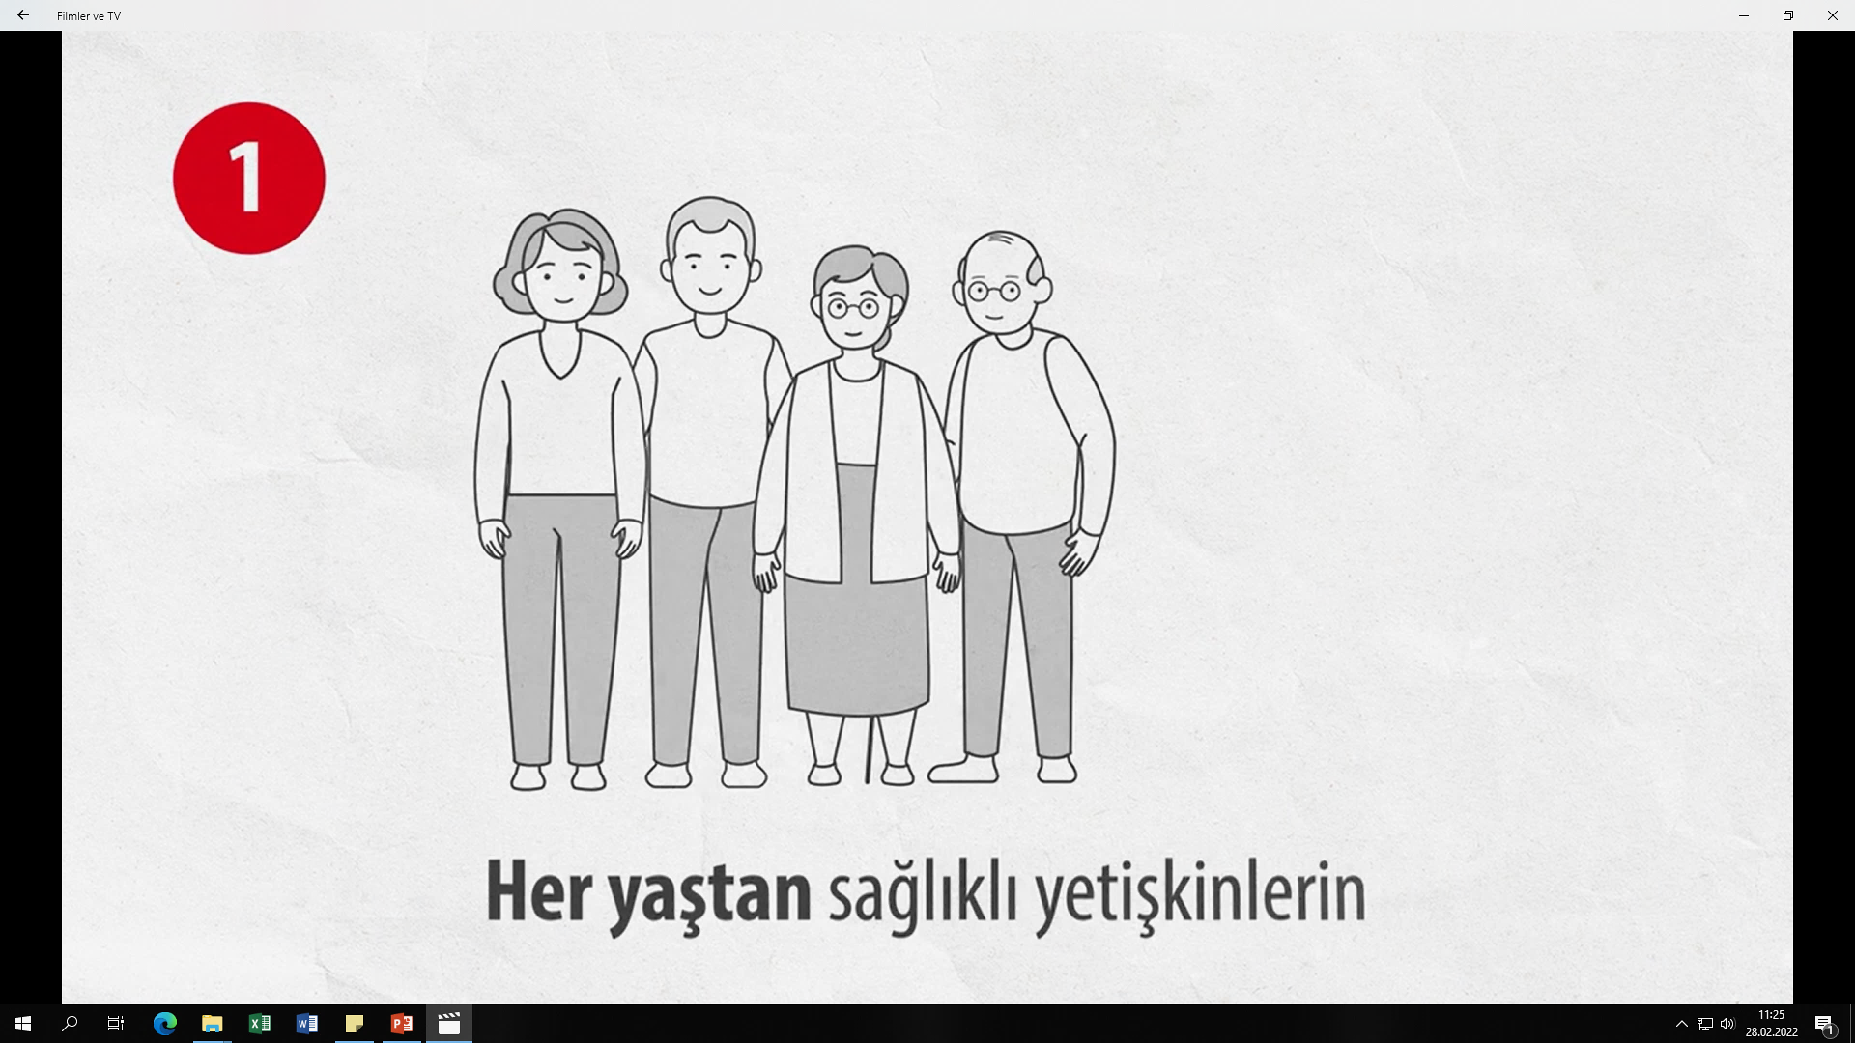
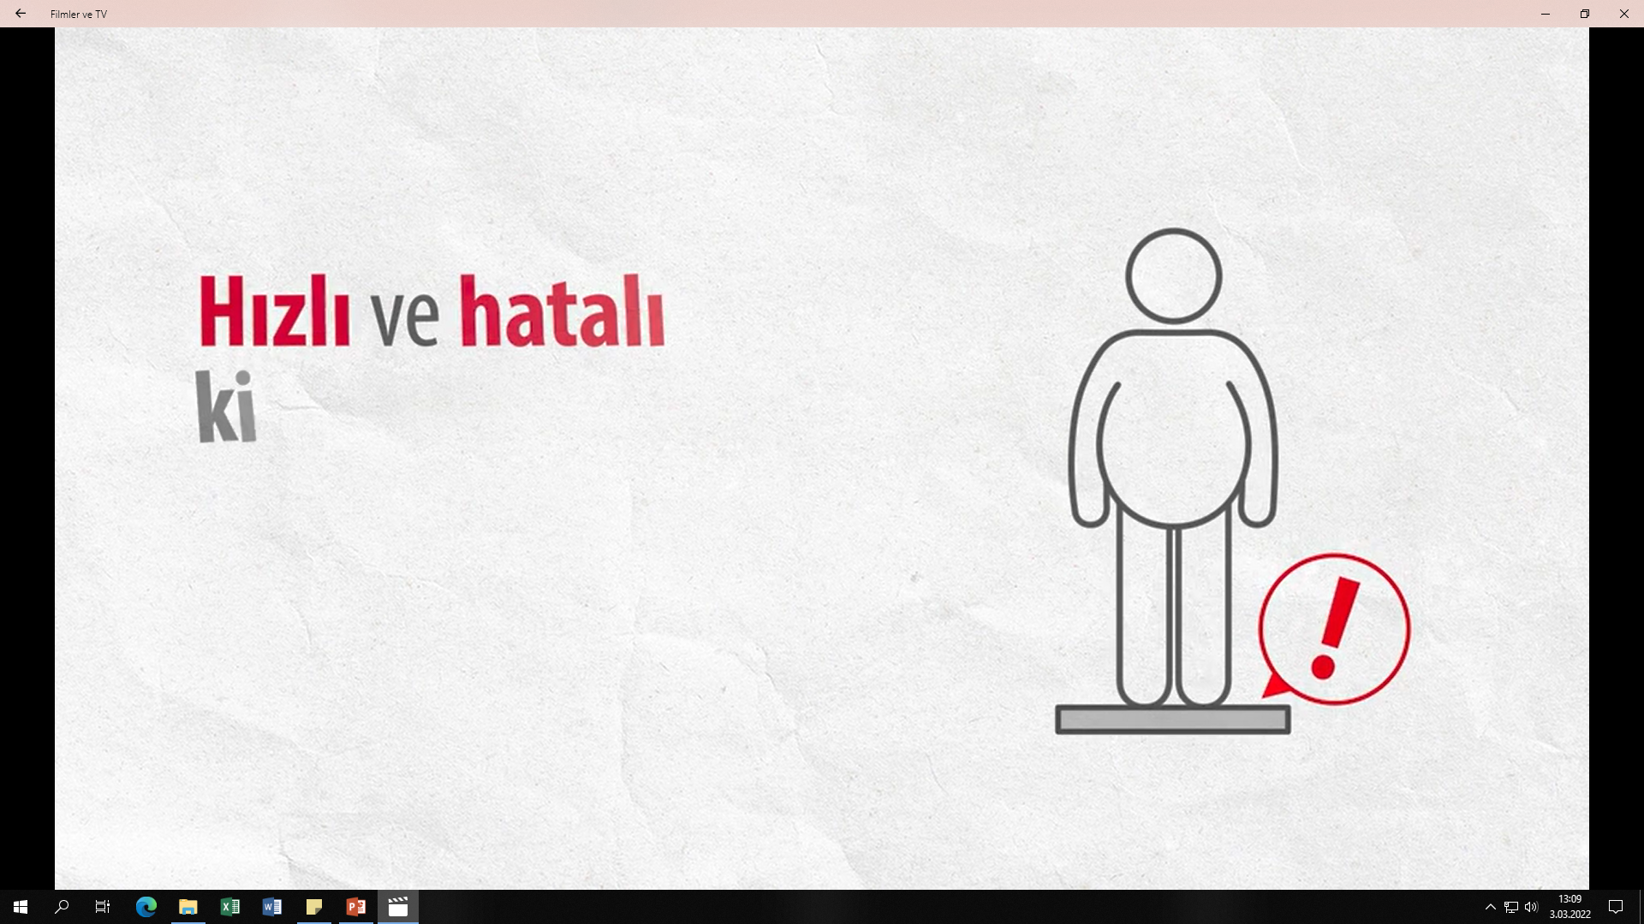

Astımda Risk Faktörleri
Kişisel Faktörler
Genetik
  Atopi (aşırı alerjik duyarlılık)
  Bronş hiperreaktivitesi (hava yollarının nonspesifik uyarılara karşı aşırı duyarlılığı
Cinsiyet
Obezite

Slide 7
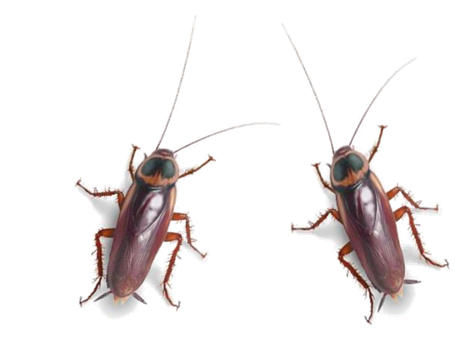
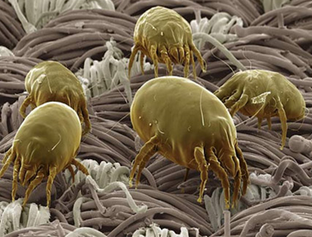
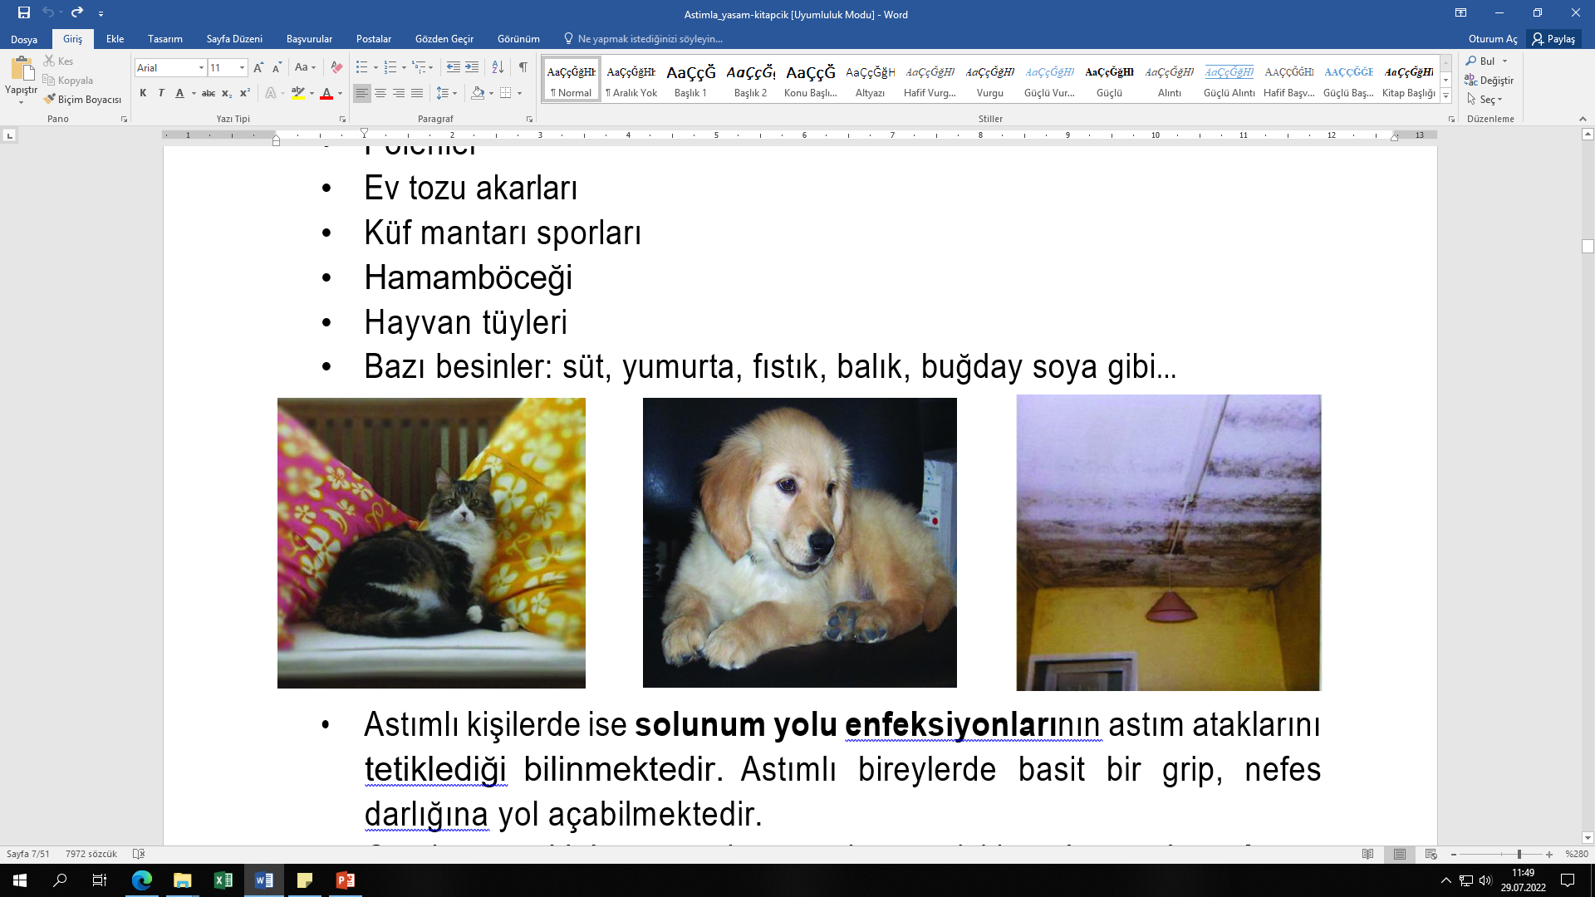
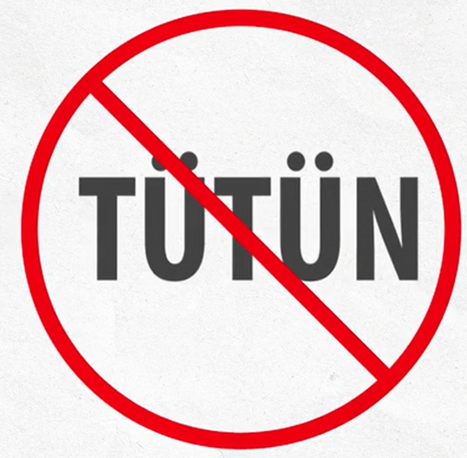
Astımda Risk Faktörleri
Çevresel Faktörler-1
Allerjenler
  İç ortam: Ev içi akarları, ev hayvanları (kedi, köpek, hamamböceği ve küf mantarları
  Dış ortam: Polenler ve küf mantarları
Enfeksiyonlar: Özellikle viral etkenler
Sigara: Hem aktif hem de pasif içiciler

Slide 8
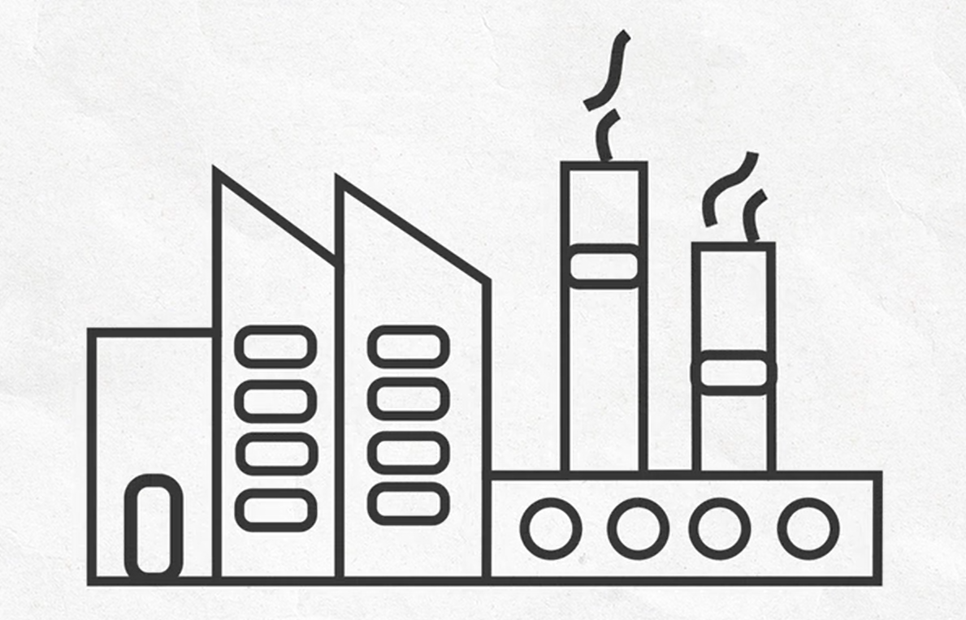
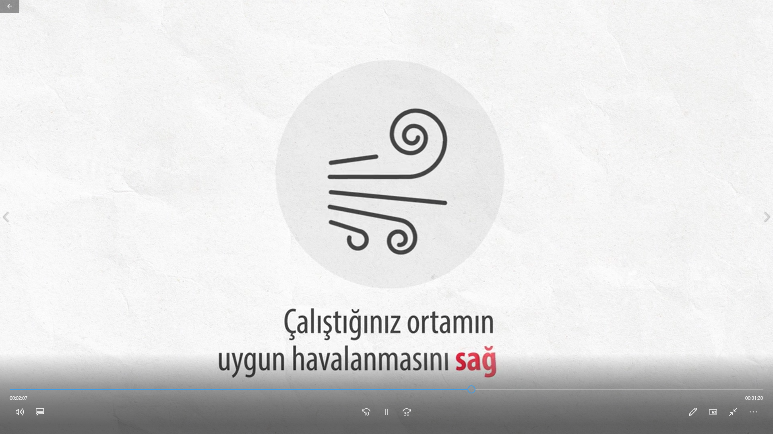
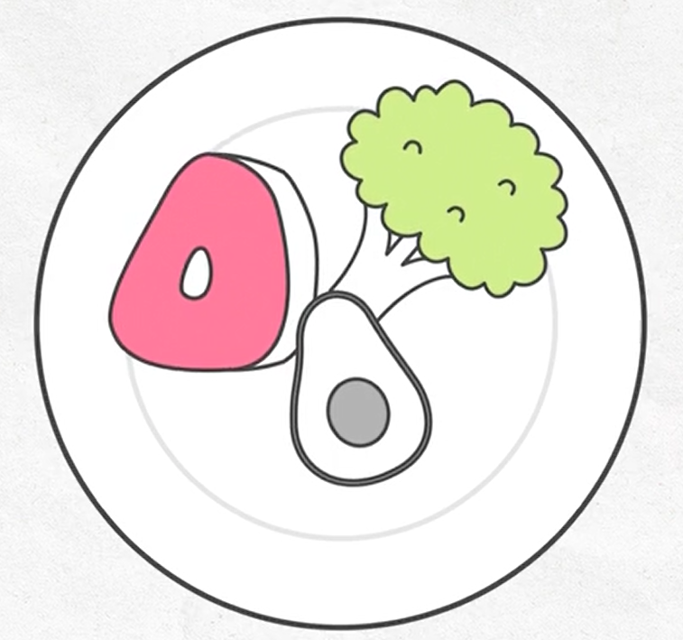
Astımda Risk Faktörleri
Çevresel Faktörler-2
Hava kirliliği: İç ve dış ortam hava kirliliği
Mesleki duyarlılaştırıcılar
Diyet
Mikroorganizmalar: Hava yolu ve bağırsak
flora bakterileri

Slide 9



Astıma Yol Açan Etkenler
ASTIM
(Müzmin İltihap)
Hava yollarında daralma
Tetikleyiciler
Allerjenler, solunum yolu infeksiyonları, egzersiz, soğuk hava, hava kirliliği, besinsel katkı maddeleri, ilaçlar, sigara, kimyasallar, keskin kokular, stres, reflü
Yakınmalar;
Öksürük , hırıltı/hışıltı,
göğüste sıkışma, nefes darlığı

Slide 10
Astımı Tetikleyen Nedenler
Alerjik bireylerde etkilidir
Allerjenler
Dış Faktörler
- Sigara
- Ev içi ve dışı hava kirliliği
- Enfeksiyonlar
- İlaçlar
- Besinler
- Psikolojik faktörler
- Gastroözofagial reflü hastalığı
- Müzmin üst solunum yolu hastalıkları (nezle, sinüzit, burun polipi gibi)
İç Faktörler
Tetikleyiciler

Slide 11
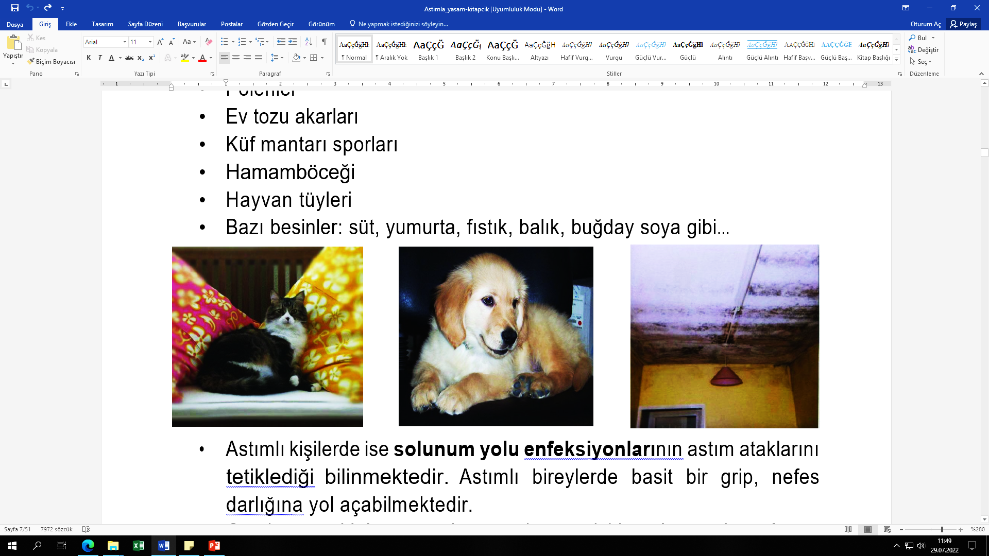

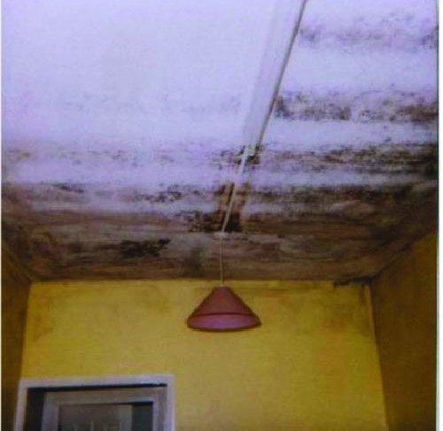
Astımı Tetikleyen Nedenler
Ev tozu akarları
Ev hayvanları
Hamam böcekleri
Küf mantarları
Polenler
Allerjenler

Slide 12
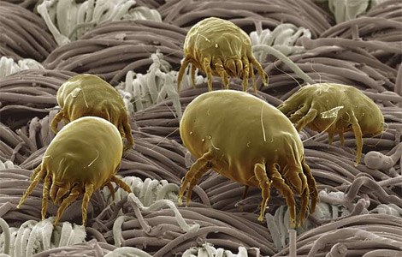
Ne zaman akar alerjisinden şüphelenmeliyim?
Yıl boyu olan şikayetleriniz kış aylarında artıyorsa,
Şikayetleriniz evde, özellikle de yatakta ya da temizlik yapınca artıyorsa,
Özellikle ılık nemli bölgelerde, deniz kenarı gibi, şikayetleriniz artıyorsa.
Astımı Tetikleyen Nedenler
Ev Tozu Akarları

Slide 13
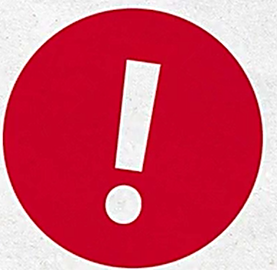
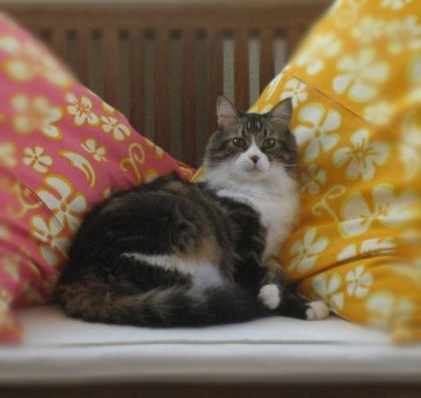
Ne zaman ev hayvanı alerjisinden şüphelenmeliyim?
Hayvanlarla temas sonrası ya da beslendikleri evlere gidildiğinde artan şikayetlerde.
Dikkat
Hayvan besleyenlerin kıyafetleri ile allerjenler taşınabilir.
Kedilerin tükrük ve terindeki madde, köpeklerin tüyleri alerjiktir.
Astımı Tetikleyen Nedenler
Ev Hayvanları

Slide 14
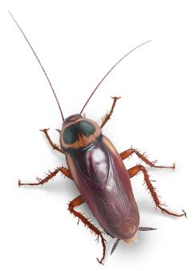
Ne zaman hamam böceği alerjisinden şüphelenmeliyim?
Yıl boyu olan şikayetler oluyorsa.
Dikkat
Apartmanlarda ve yiyeceklerin açıkta olduğu, depo gibi bölgelerde hamam böceği sık olabilir. Salgıları, atıkları ve vücut parçaları alerjiktir.
Astımı Tetikleyen Nedenler
Hamam Böceği

Slide 15
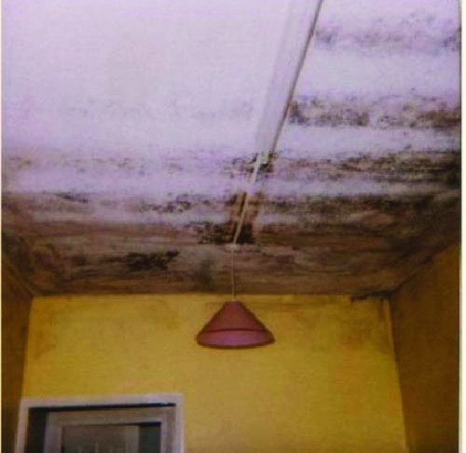
Ne zaman küf mantarları alerjisinden şüphelenmeliyim?
Yıl boyu olan şikayetler oluyorsa.
Dikkat
İç ortamda banyo, mutfak, bodrum gibi güneş görmeyen bölgelerde ve yazın dışarıda nemli ortamda küf mantarı olabilir.
Astımı Tetikleyen Nedenler
Küf Mantarları

Slide 16

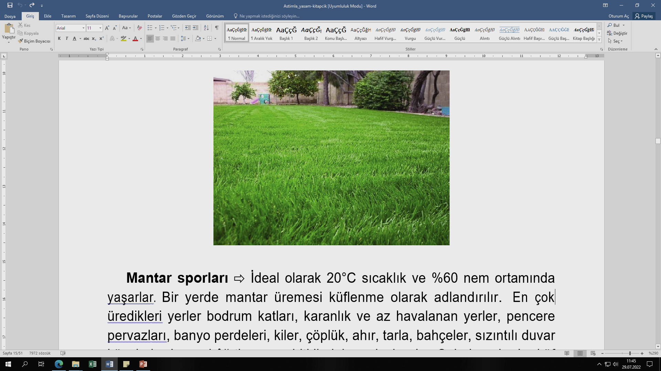
Ne zaman polen alerjisinden şüphelenmeliyim?
Sadece polen sezonunda şikayetler oluyorsa.
Dikkat
Dış ortamda sıktırlar ve farklı sezonlarda farklı polenler daha çok görülür.
Ağaç polenleri: Bahar başlangıcı
Ot polenleri: Bahar sonu, erken yaz
Yabani ot polenleri: Yaz sonu ve sonbahar
Astımı Tetikleyen Nedenler
Polenler

Slide 17
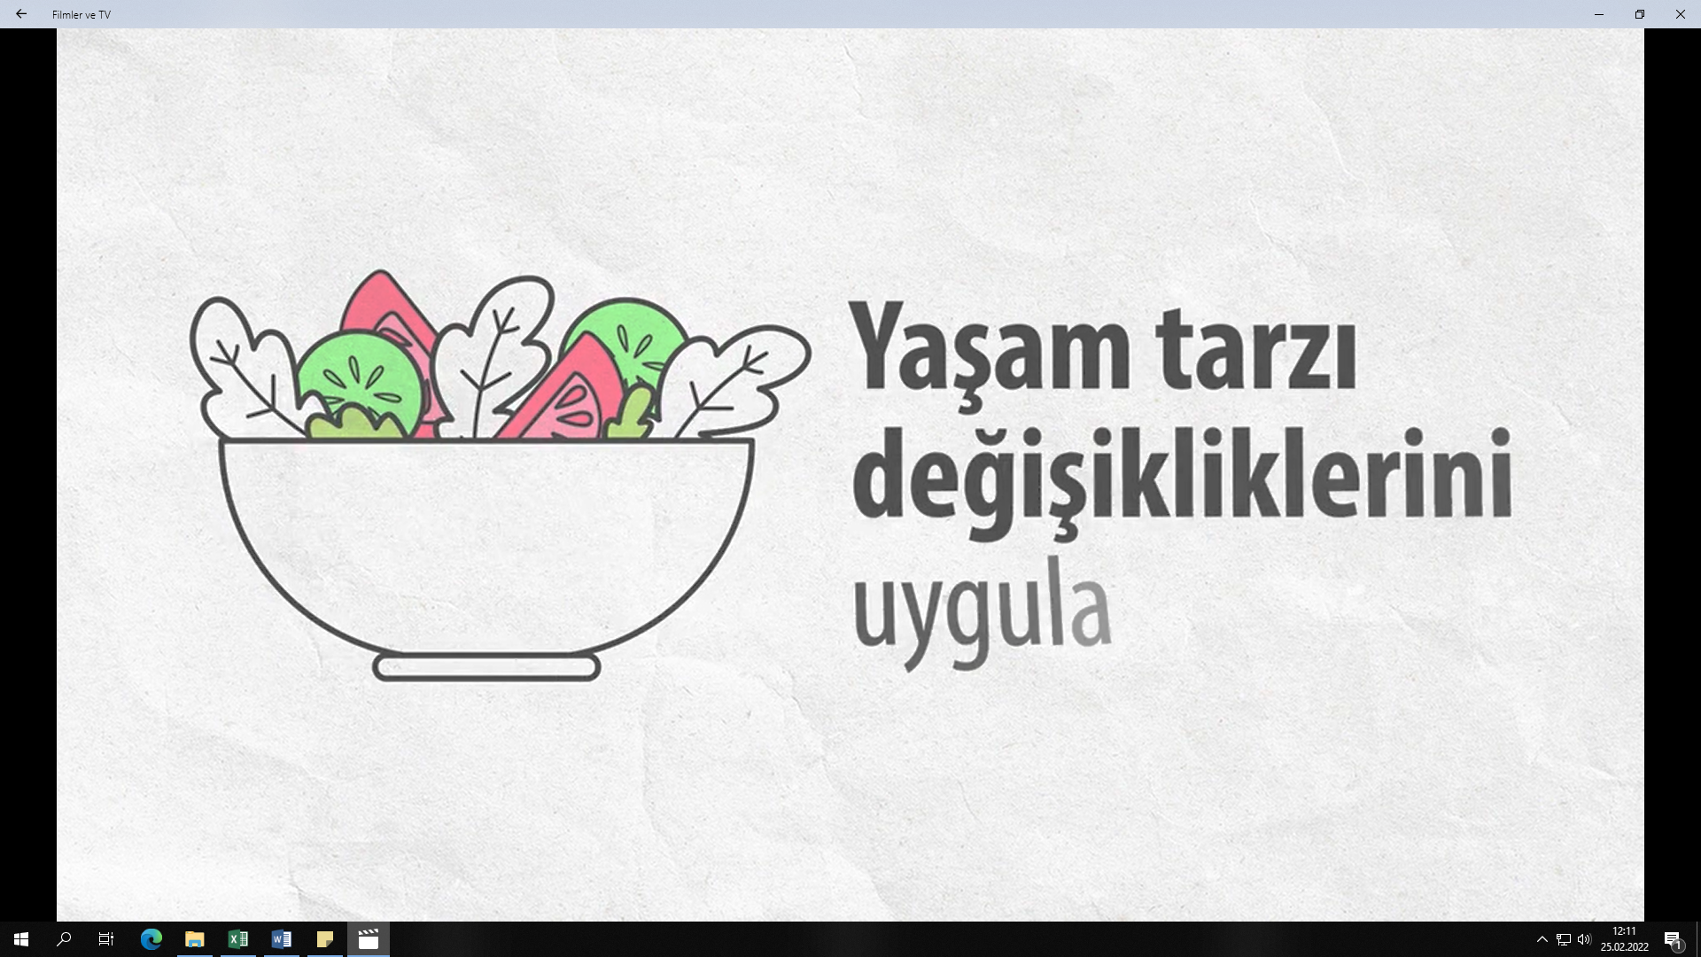
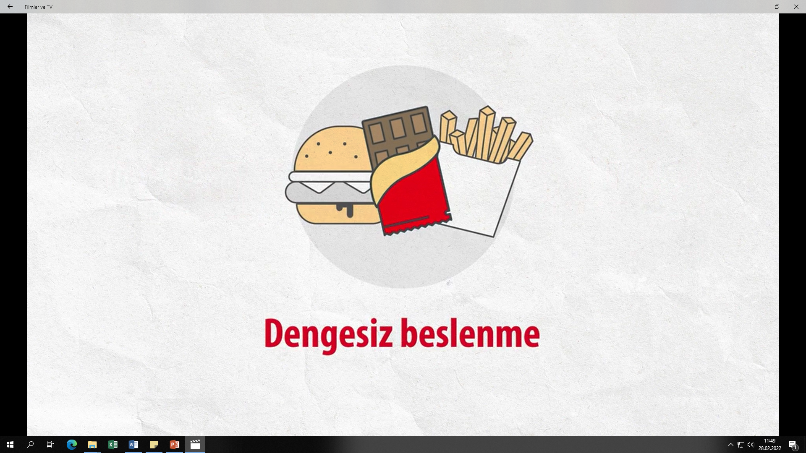
Besinler astımı tetikler mi?
Erişkinde nadirdir. Daha çok çocukta görülür.
Bazı besinlere eklenen katkı maddelerine bağlı ortaya çıkar.
Astımı Tetikleyen Nedenler
Besinler

Slide 18
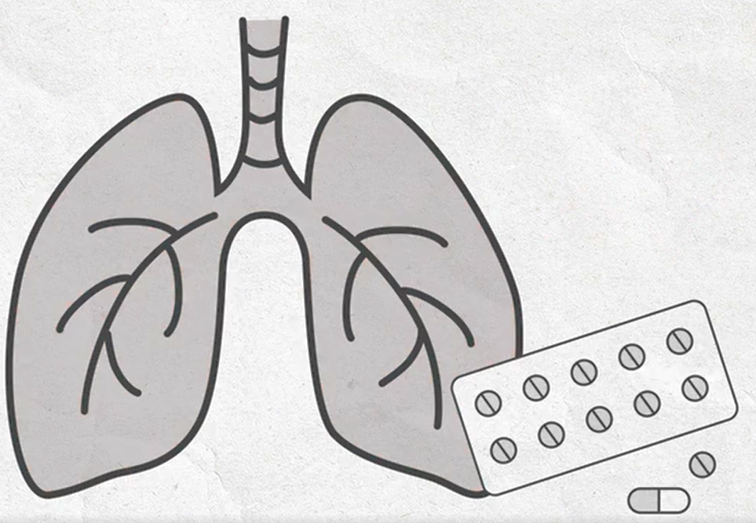
Hangi ilaçlar astımı tetikleyebilir?
Aspirin ve diğer ağrı kesiciler
Bazı tansiyon ilaçları
Göz tansiyonu damlaları
astımı tetikleyebilir.
Astımı Tetikleyen Nedenler
İlaçlar

Slide 19
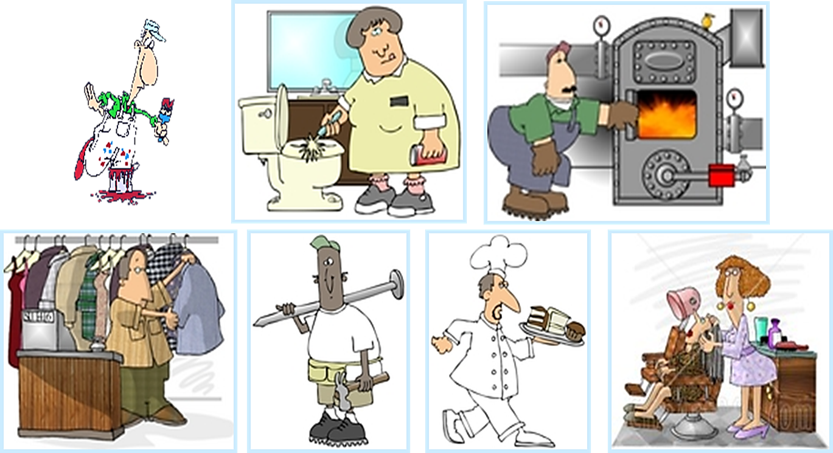
Hangi meslekler astım için daha riskli olabilir?
Astımı Tetikleyen Nedenler
Fırıncılık
Kuaförlük
Veterinerlik
Mobilyacılık/Marangozluk
Tekstilcilik
Çiftçilik
Oto boyacılık
Laboratuvar çalışanları
Kimyasal maddelere maruz kalınan iş kolları
Meslekler

Slide 20
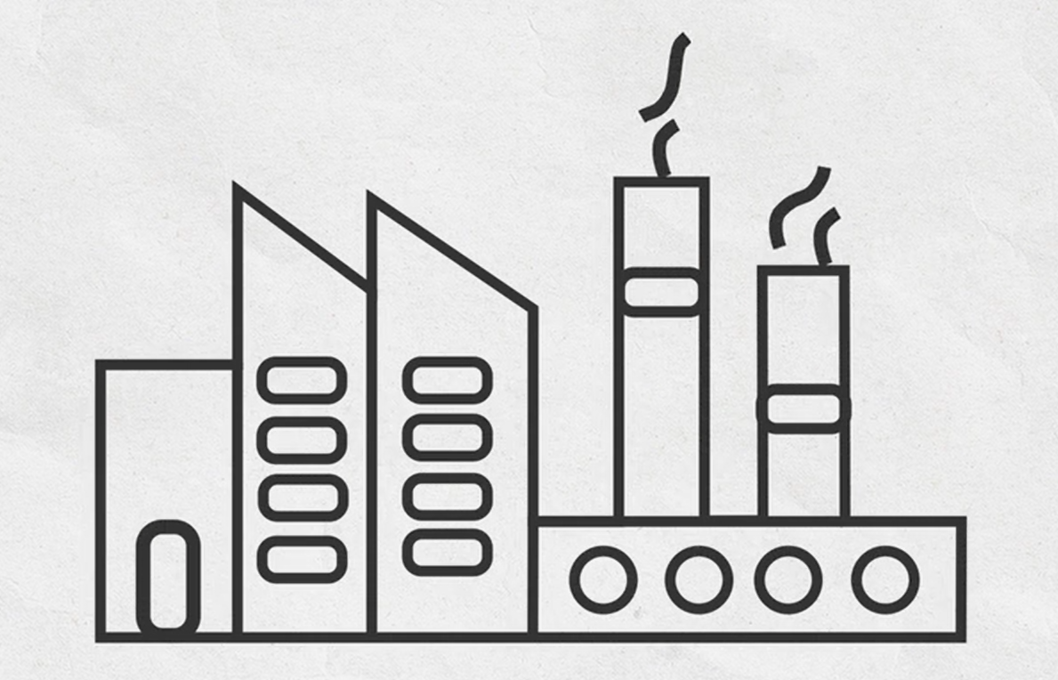
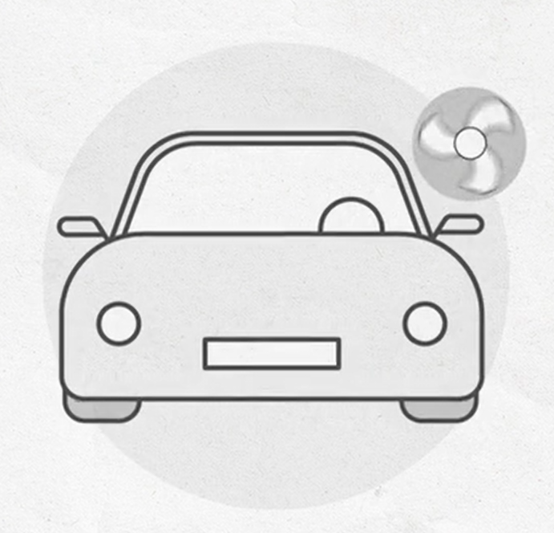
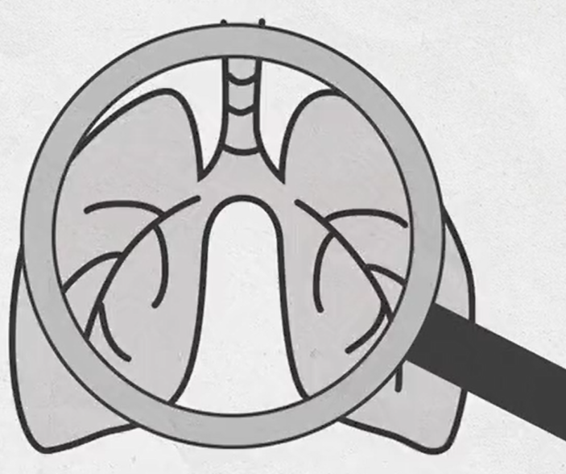
Astımı Tetikleyen Nedenler
Dış Ortam Hava Kirliliği

Slide 21
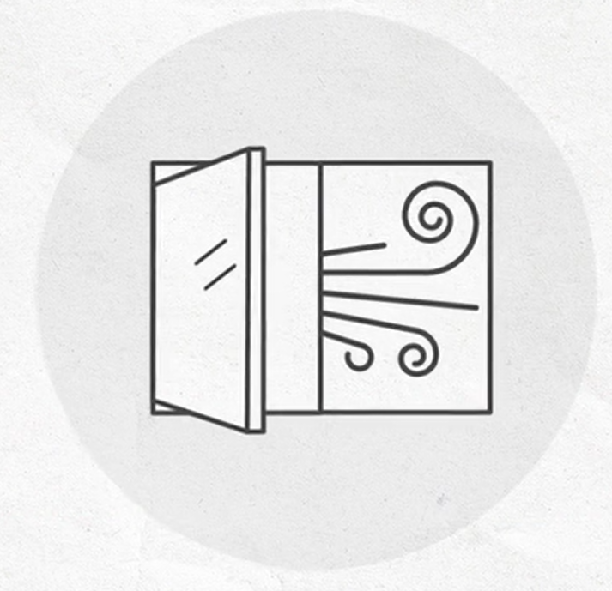
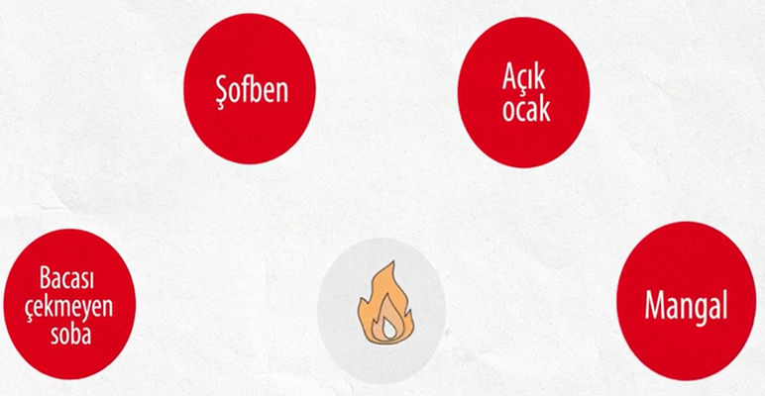
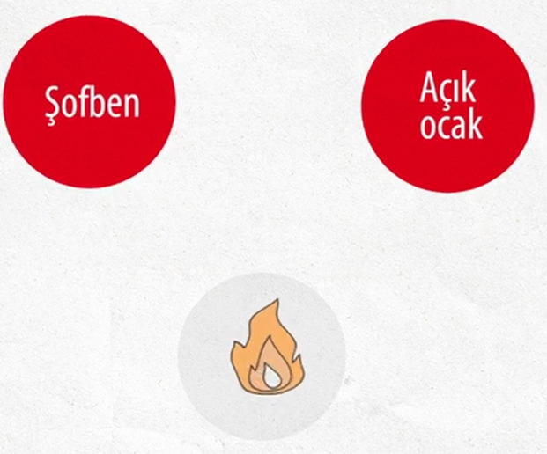
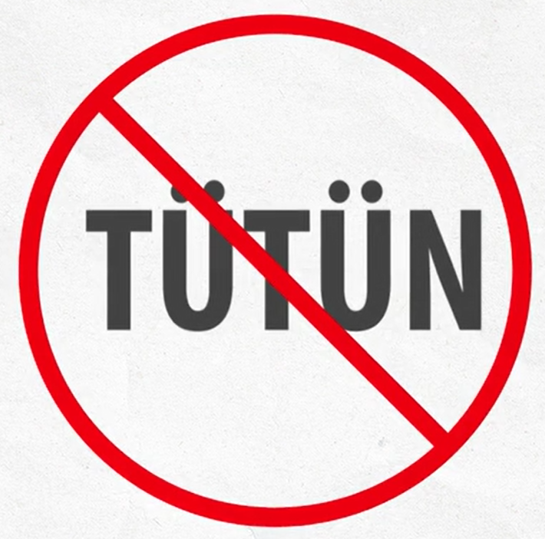
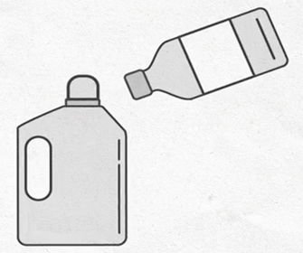
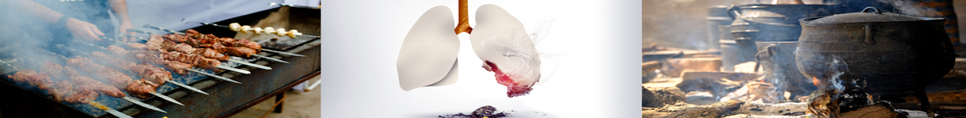
Astımı Tetikleyen Nedenler
İç Ortam Hava Kirliliği

Slide 22
Enfeksiyonlar astımı tetikleyebilir mi?
Gribal enfeksiyon astımı tetikleyebilir.
Dikkat
Bu nedenle yılda bir kez Eylül veya Ekim aylarında yapılan grip aşısı koruyucu olabilir.
Enfeksiyon sırasında ilaçların dozu arttırılabilir.
Her gribal enfeksiyonda antibiyotik kullanılması gereksiz ve sakıncalıdır.
Astımı Tetikleyen Nedenler
Enfeksiyonlar

Slide 23
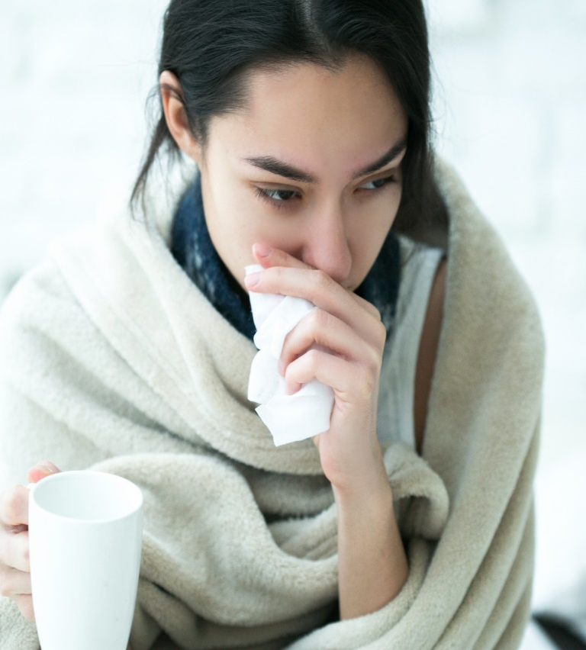
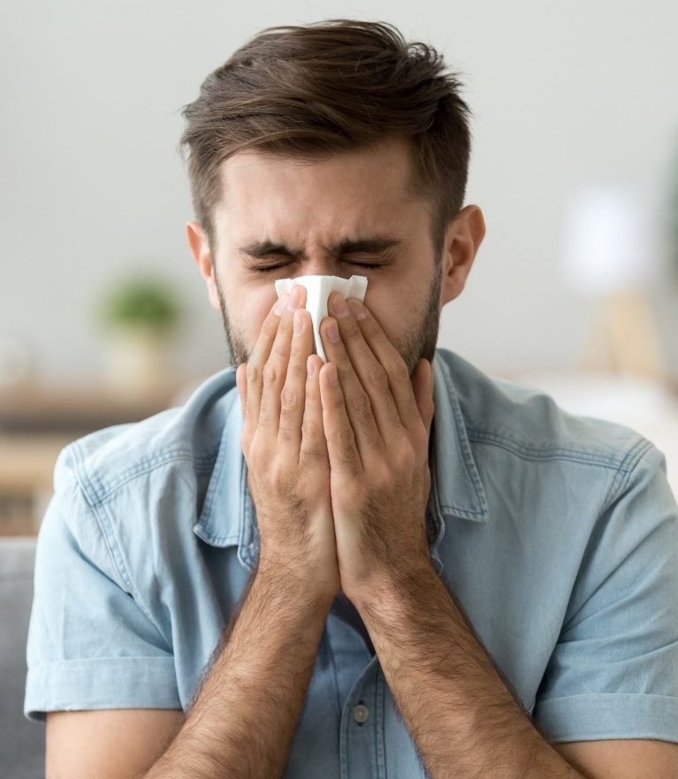
Üst solunum yolu hastalıkları astımı tetikleyebilir mi?
Allerjik nezle, sinüzit ve burun polibi astımlılarda sık görülür ve hastalığı etkileyebilir.
Astımı Tetikleyen Nedenler
Kronik Üst Solunum Yolu Hastalıkları

Slide 24
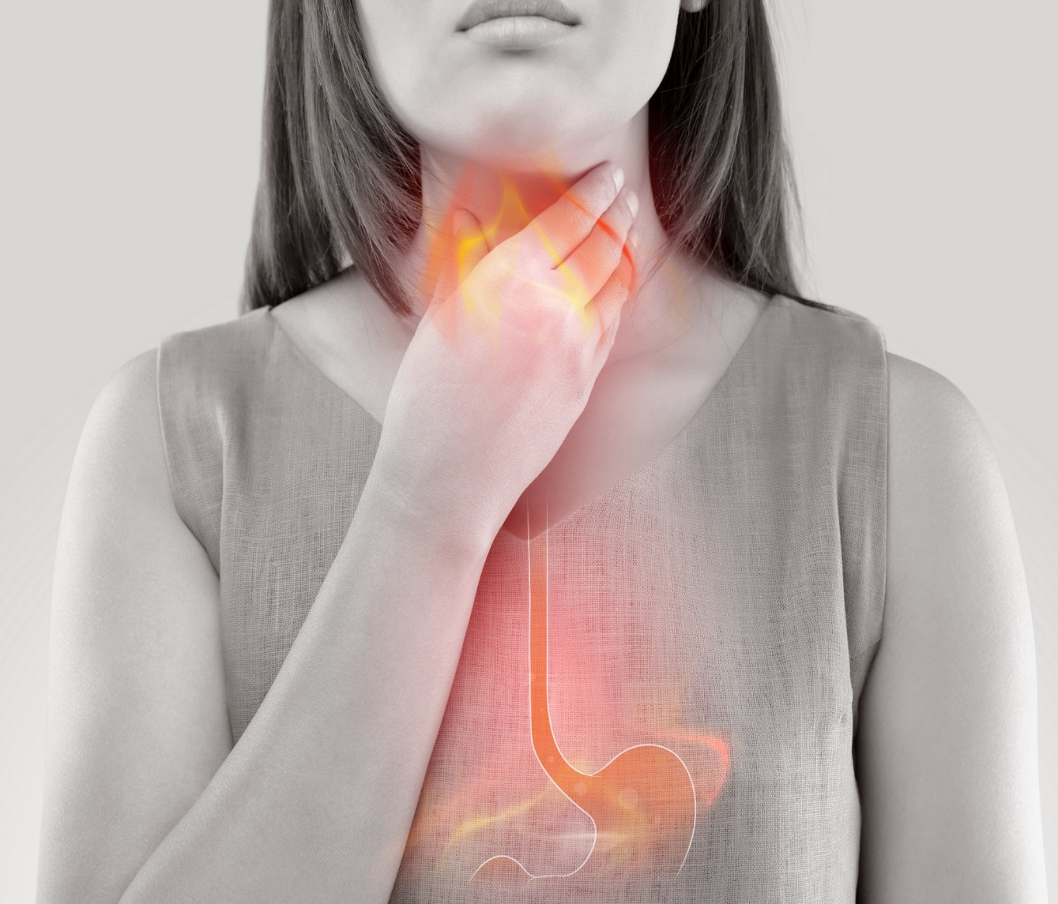
Reflü (mide ekşimesi) astımı tetikleyebilir mi?
Astımı Tetikleyen Nedenler
Reflü (mide ekşimesi) hastalığı astımı tetikleyebilir.
Reflü (Mide Ekşimesi)

Slide 25
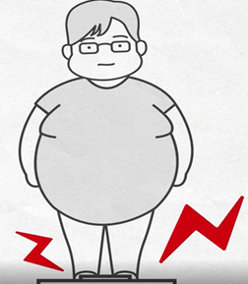
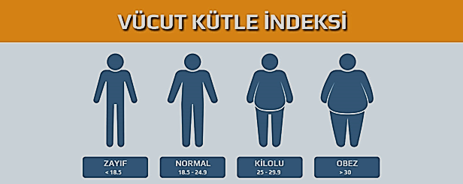
Obezite (şişmanlık) astımı tetikleyebilir mi?
Astımı Tetikleyen Nedenler
Özellikle vücut kütle indeksi >30 kg/m2 olanlarda daha belirgindir.
%30-40 oranında astımlı hastada obezite olduğu bildirilmekte.
Obezite: Şişmanlık
Obez astım hastalarında;
Daha düşük FEV1
Daha geç başlangıç izlenmekte
Vücut Kütle İndeksi = Kilo (kg) / Boy (m)2

Slide 26

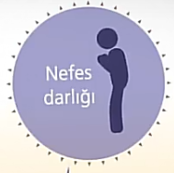
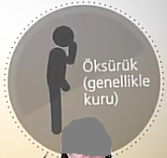

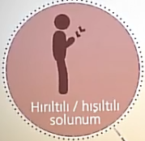
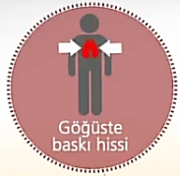
Semptomlar
Semptomları ve şiddeti aynı hastada zamanla değişir. Astımlı bireyler arasında farklılık gösterir.
Tekrarlayan ve ataklar halinde gelen nefes darlığı,
Göğüste sıkışma ve baskı hissi,
Nefes alıp verirken ortaya çıkan hırıltı/hışıltı/ıslık sesi,
Öksürük,
gibi belirtilerle kendini gösterir.

Slide 27
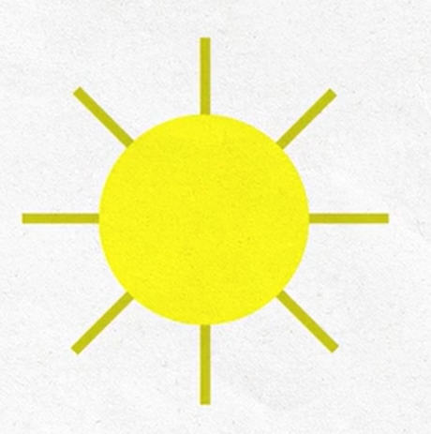
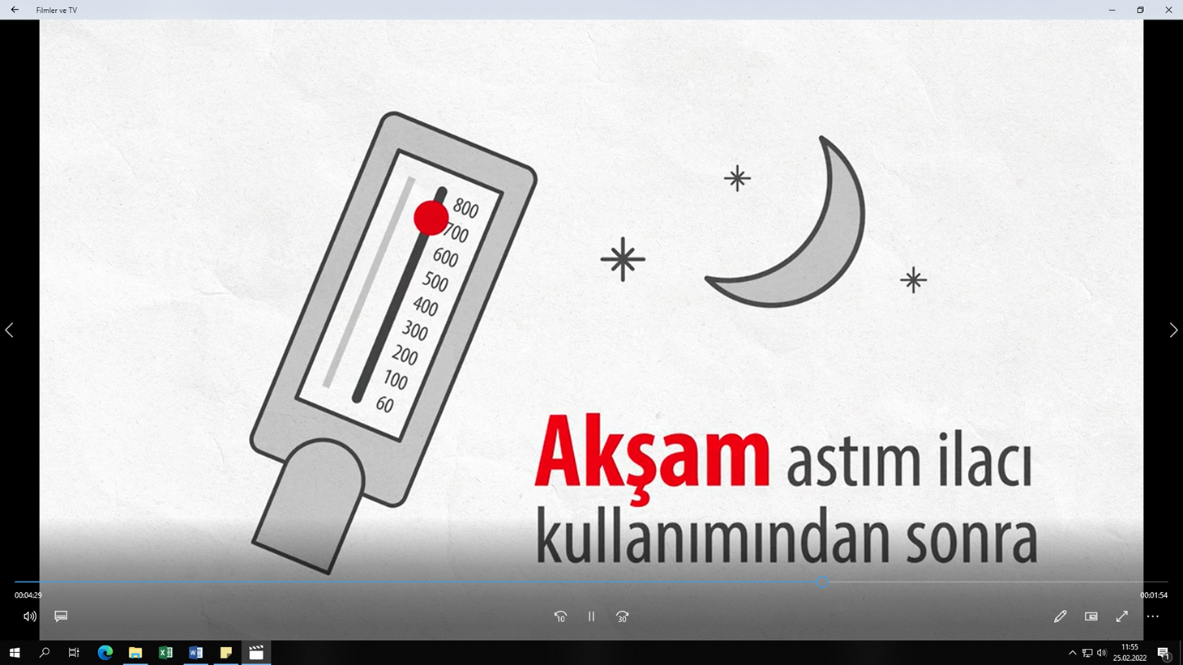
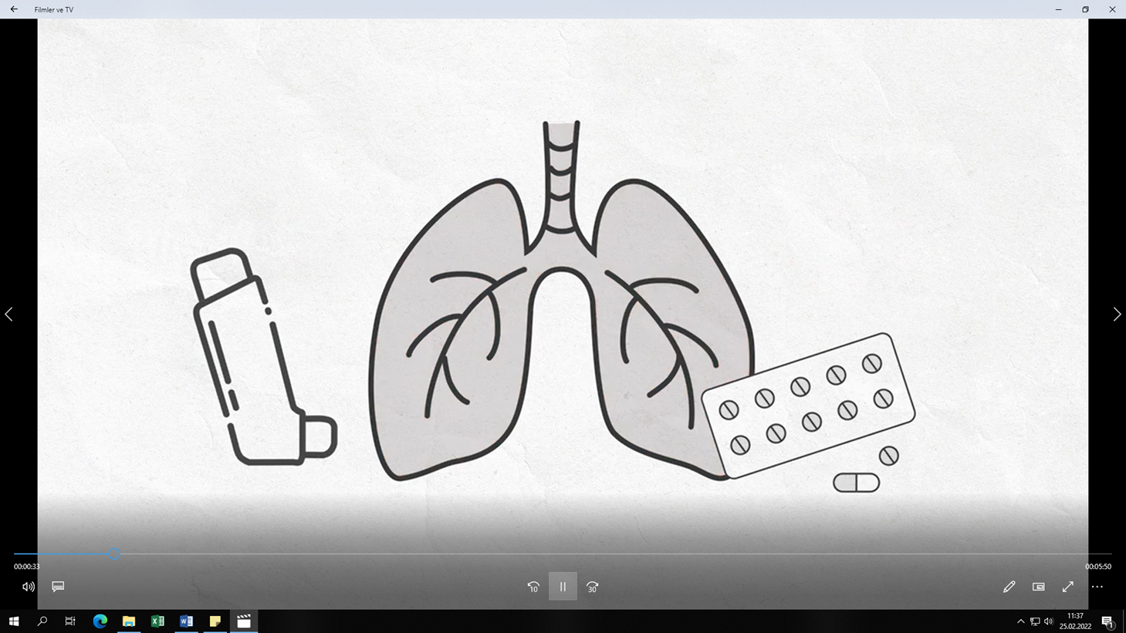
Semptomların Özellikleri
Tekrarlayıcı karakterde; nöbetler halindedir.
Daha çok gece ve/veya sabaha karşı olur.
Kendiliğinden veya ilaçlarla hafifler veya kaybolur.
Yakınmaların olmadığı dönemler vardır, mevsimsel değişkenlik gösterebilir.
Bazı faktörlerle (allerjen, irritan, egzersiz, viral infeksiyon, stres vs.) uyarılır.

Slide 28
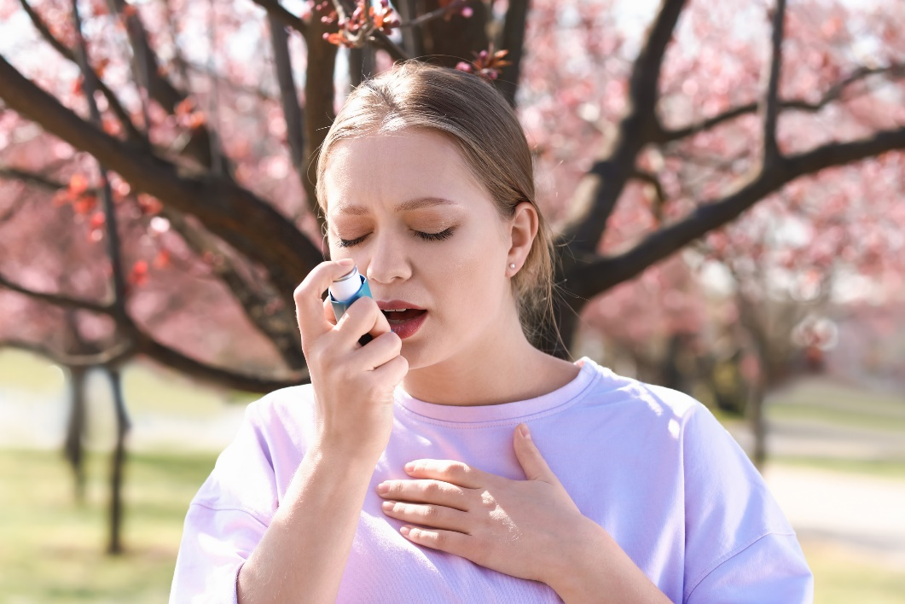
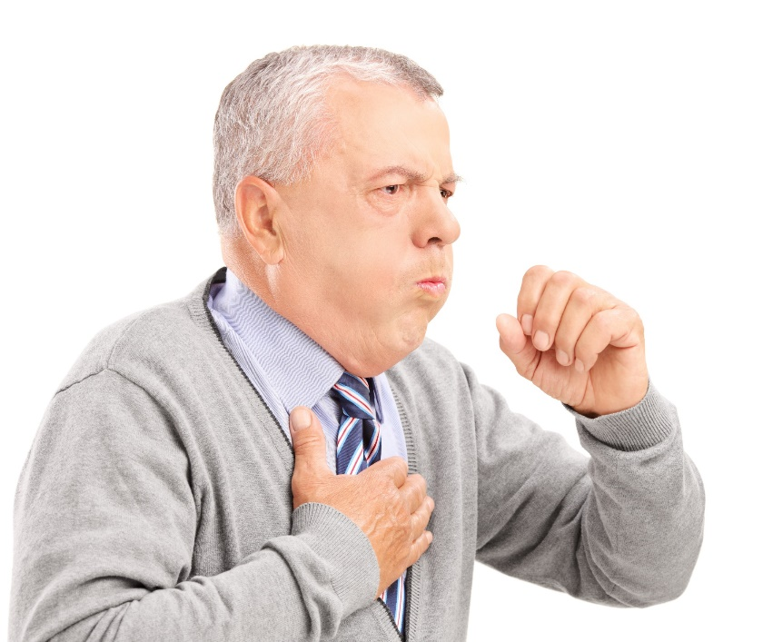

Astım hastalar arasında farklılık gösterir !
Allerjik astım
Allerjik olmayan astım
Ağrı kesicilerle artan astım
Mesleksel astım
İleri yaşta görülen astım
Obez bireylerde görülen astım vb.

Slide 29

Astımlı hastaların düşük bir oranında hastalık ağır seyreder!
Doğru ve uygun tedaviye rağmen ileri özel tedaviler gerektiren hastalar
% 5 civarındadır.

Slide 30

Astım Tanısı: Muayene
Hastalığın ve krizin ağırlık derecesine göre değişir.
Astım kontrol altında ise normal,
Değilse muayene bulgularında bozukluk olabilir.

Slide 31

Astım Tanısı: Röntgen
Genellikle normaldir.
Başka hastalıklardan ayırmak için ve atak esnasında çekilir.

Slide 32

Astım Tanısı: Allerji Testleri
Erişkinlerde görülen astımın yaklaşık yarısında allerji rol oynar.
Astım tanısı koyduran bir test değildir.
Hekim tarafından gerekli görülürse bu test yapılır.

Slide 33






Astım Tanısı: Nefes Ölçümü
Farklı yöntemlerle yapılabilir.
    Direkt ölçüm
    İlaçlı ölçümler
    Evde ölçümler yapılabilir.

Slide 34

Astım Tedavisi

Slide 35


ASTIM TEDAVİSİ TEK BAŞINA
İLAÇ TEDAVİSİNDEN İBARET DEĞİLDİR
Hasta ve hekim iş birliğinin sağlanması tedavinin önemli bir parçasıdır.

Slide 36

Astımda Tedavi İlkeleri
Sağlıklı yaşamak
Astımı tetikleyen faktörlerden uzak durmak
İlaç tedavisi ve düzenli doktor kontrolü
Evde takip ve tedavi

Slide 37

Sağlıklı Yaşamak
Astım ve Beslenme
Fazla kilolar verilmeli.
Taze sebze ve meyve ağırlıklı beslenilmeli.
Hazır fast food gıdaları tüketilmemeli.
Katkı maddeleri içeren ve işlenmiş gıdalardan kaçınılmalı.
Gıda allerjiniz varsa allerjik olunan gıdalar tüketmemeli.

Slide 38

Sağlıklı Yaşamak
Astım ve Egzersiz
Astımın kontrol altında olduğu dönemde egzersiz yapılmalıdır.
Egzersiz;
Isınma hareketleri ile başlanmalıdır.
Yavaş yavaş sonlandırılmalıdır.

Slide 39


Sağlıklı Yaşamak
Astım ve Egzersiz
Soğuk hava
Polen
Hava kirliliğinin yoğun olduğu dönemlerde
Dış ortamda egzersiz yapılmamalıdır.
Egzersiz sırasında hırıltı, nefes darlığı ve öksürük gibi şikayetlerin olması durumunda egzersiz sonlandırılmalıdır ve kurtarıcı astım ilacı kullanılmalıdır.

Slide 40

Sağlıklı Yaşamak
Astım ve Egzersiz
Egzersiz kendinizi iyi hissettirir.
Fiziksel performansınızı ve akciğer kapasitenizi arttırır.
Kilo vermenize yardımcı olur.

Slide 41

Sağlıklı Yaşamak
Astım ve Egzersiz
Haftada en az 2 gün en az 30 dakika egzersiz yapılmalı.
Fiziksel aktivite arttırılmalı.
Araba kullanmak yerine yürüyüş yapılmalı.
Asansör yerine merdiven tercih edilmeli.

Slide 42



Sağlıklı Yaşamak
Astımlılar İçin Önerilen Sporlar
Yürüyüş, bisiklet, jimnastik
Yüzme
Yoga-Pilates
Masa tenisi

Slide 43



Astımlı hastalar spor yapabilirler
Normal günlük yaşantılarını sürdürebilirler.

Slide 44





Astımı Tetikleyen Faktörlerden Uzak Durmak
İç Ortam Allerjenlerinden Korunma

Slide 45




Astımı Tetikleyen Faktörlerden Uzak Durmak
Dış Ortam Allerjenlerinden Korunma
Eve gelince mutlaka kıyafetler değiştirilmeli ve duş alınmalıdır.

Slide 46
Astımı Tetikleyen Faktörlerden Uzak Durmak
İç Ortam Hava Kirliliğinden Korunma
Sigara astımı ortaya çıkaran bir etkendir. Sigara dumanı ile temas önlenmeli.
Soba, fırın yakıtları, kızarmış yağlar, oda spreyleri, boya ve ciladan kaynaklanan gazlardan, iyi havalandırma sağlanarak kaçınılmalı.
Ev ortamında tahriş edici maddelerle temizlik yapılmamalı (kezzap, tuz ruhu, çamaşır suyu vs.).

Slide 47
Astımı Tetikleyen Faktörlerden Uzak Durmak
Dış Ortam Hava Kirliliğinden Korunma
Dış ortamda hava kirliliğinin yoğun olduğu günlerde gereksiz fiziksel aktiviteden kaçınılmalı, evin pencereleri kapalı tutulmalı ve gerekmiyorsa dışarı çıkılmamalı.
Hastalık belirtilerinin artışına göre gerekirse ilaç dozları arttırılması ihmal edilmemeli.
Konutlarda, taşıtlarda ve endüstri alanında kaliteli, en az hava kirliliği oluşturan yakıtların kullanılması sağlanmalı.

Slide 48




Astımı Tetikleyen Faktörlerden Uzak Durmak
Mesleksel Risklerden Korunma
Ailesinde astımlı olanlar veya astımlı çocuklar meslek seçimi konusunda hekimine danışmalı.
Daha önceden astım olduğu bilinen kişi riskli işlerde (boyacılık, marangozluk, fırıncılık, kuaförlük vb.) çalışmamalı.
Riskli işlerde havanın temizliği sağlanmalı, havalandırma arttırılmalı, maske kullanılmalı.
Gereken durumlarda iş yerinden uzaklaşma ve işi bırakma sağlanmalı.

Slide 49
Astımı Tetikleyen Faktörlerden Uzak Durmak
Obeziteden Korunma
Zayıflamak hastalık kontrolünü düzeltebilmektedir.
Belirgin bir etkinin görülebilmesi için hedef kilo kaybı
>%5-10 olmalı
Kilo verme astım kontrolü ve yaşam kalitesini arttırmaktadır.

Slide 50
Astımı Tetikleyen Faktörlerden Uzak Durmak
Kronik Üst Solunum Yolu Hastalıklarından Korunma
Üst solunum yolu hastalığına yönelik ilaçların düzenli kullanılması astım kontrolü için önemlidir.

Slide 51
Astımı Tetikleyen Faktörlerden Uzak Durmak
Reflüden Korunma
Ağır, yağlı, baharatlı yiyecekler yenilmemeli ve alkol içilmemeli.
Az ve sık yemek yenilmesi tercih edilmeli.
Yatarken yüksek yastık kullanmalı veya yatağın baş tarafı yükseltilmeli.
Bazı astım ilaçlarının da reflüyü arttırabileceği unutulmamalı.

Slide 52

İlaç Tedavisi ve Düzenli Doktor Kontrolü
Astımda İlaç Tedavisi
Kontrol Edici Tedavi
(İltihabı Baskılayıcı)
Rahatlatıcı Tedavi
(Belirtileri Giderici - Bronş Genişletici)

Slide 53
İlaç Tedavisi ve Düzenli Doktor Kontrolü
Astımda İlaç Tedavisinin Esasları
Gereklilik (belirli bir maruziyet sonrası nefes darlığı, öksürük, hırıltı olması veya egzersiz öncesi)
Tedavide öncelikli tercih edilen kontrol edici ilaçlar kortizon içerir
Kontrol edici ilaçların doz ve sayısı hastalık kontrolüne göre zaman içinde değişebilir

Slide 54

İlaç Tedavisi ve Düzenli Doktor Kontrolü
Astım Tedavi Basamakları
Çoğu gün semptom veya haftada 1’den fazla astım nedeniyle uyanma veya düşük SFT
Çoğu gün semptom veya haftada 1’den fazla astım nedeniyle uyanma
Semptomlar ayda 2’den fazla ancak haftada 1’den fazla değil
Semptomlar ayda 2’den az ise
 |  |  |  |  |  |  |  | 5. BASAMAK
 |  |  |  |  |  |  | 4. BASAMAK | Yüksek doz İKS/ LABA Fenotipik değerlendirme için uzmanına sevk edilmesi Uzmanlar tarafından Omalizumab/ Anti –IL5/R/ Anti –IL4 tedaviler başlanması
 |  |  |  |  |  | 3. BASAMAK | Orta doz İKS/ LABA
 |  |  |  |  | 2. BASAMAK | Düşük doz İKS/LABA
 |  |  | 1. BASAMAK | 1. BASAMAK | 1. Düzenli düşük doz İKS veya 2. Gereğinde İKS/Formoterol
Kontrol Edici | ÖNERİLEN |  | Gereğinde İKS*/Formoterol | Gereğinde İKS*/Formoterol
 | DİĞER SEÇENEK |  | Gereğinde SABA+ İKS* | Gereğinde SABA+ İKS* | 3. Lökotrien reseptör antagonisti veya 4. Gereğinde SABA+ İKS | 1. Orta doz İKS veya 2. Düşük doz İKS+ Lökotrien Reseptör Antagonisti** | Yüksek doz İKS veya ilave tedavi olarak 1. LAMA veya 2. Lokotrien Reseptör Antagonisti | Yan etkileri göz önünde bulundurarak düşük doz oral kortikosteoid başla
Semptom Giderici | ÖNERİLEN |  | Gereğinde düşük doz İKS/Formoterol | Gereğinde düşük doz İKS/Formoterol |  | İdame tedavisinde İKS**/Formoterol alan olgular için gereğinde düşük doz İKS/Formoterol
 | DİĞER SEÇENEK |  |  |  | SABA (sürekli IKS alımı varsa) | İdame Tedavisinde İKS**/LABA (formoterol dışı) alan olgularda gereğinde SABA
*Budenosid içeren kombinasyonlar ** Budenosid veya beklometazon
 |  |  |  | Birinci basamak sağlık kuruluşunda çalışan hekimler için
 |  |  |  | Göğüs Hastalıkları/İmmünoloji&Allerji/İç hastalıkları/Pediatri Uzmanları İçin
 |  |  |  | Astım konusunda deneyimli uzmanlar için

Slide 55
İlaç Tedavisi ve Düzenli Doktor Kontrolü
Astımda Kişiselleştirilmiş Tedavi Planı
TEDAVİYE CEVABINIZ GÖZDEN GEÇİRİLİR
Semptomlar
Ataklar
Yan etkiler
Solunum Fonksiyonu
Hasta (ve yakınının) memnuniyeti
Tanı (gerekli ise)
Semptom kontrolü ve Değiştirilebilir risk faktörleri
Komorbiditeler
İnhalar teknik ve uyum
Hasta beklentileri
Değiştirilebilir risk faktörlerinin ve komorbiditelerin tedavisi
Nonfarmakolojik stratejiler
Eğitim(İnhalasyon becerileri dahil)
Astım İlaçları
TEDAVİNİZ YENİDEN DÜZENLENEBİLİR
DURUMUNUZ DEĞERLENDİRİLİR

Slide 56

İlaç Tedavisi ve Düzenli Doktor Kontrolü
Astım Tedavisinde İnhalerler
Ölçülü doz inhalerler (ÖDİ)
ÖDİ + ‘Spacer’lar
(hava haznesi)
Kuru toz inhalerler (KTİ) (kapsüllü, diskus, turbuhaler, easyhaler, sanohaler, discair, ellipta, nexthaler..)
Nebülizatörler

Slide 57

İlaç Tedavisi ve Düzenli Doktor Kontrolü
Astım Tedavisinde İnhalerler
Direkt istenen yerde etki oluşur.
Daha az dozda ilaç yeterli olur.
Daha az yan etki oluşur.

Slide 58
İlaç Tedavisi ve Düzenli Doktor Kontrolü
İnhale Cihazlar
Genel Kullanım İlkeleri
Cihaz kurulur.
Derin nefes verilir.
İlaç ağıza alınır; ağız tam kapatılır.
Cihaza özel önerilen nefes çekme ile ilaç akciğerlere çekilir.
10 saniye nefes tutulur.
Nefes verilir.
Sonrasında ağız çalkalanır (kortizon içeren ilaçlar için).

Slide 59

İlaç Tedavisi ve Düzenli Doktor Kontrolü
Tedavi Yan Etkileri
Astımda kullanılan ilaç dozları genellikle yan etkiye yol açmayacak düzeydedir.
Yan etki gelişimi için risk faktörleri
Sistemik yan etkiler için risk faktörleri: Sık oral kortikosteroid kullanımı Uzun süreli yüksek doz ve/veya potent inhale kortikosteroid kullanımı P450 inhibitörü kullanımı
Lokal yan etkiler için risk faktörleri: Yüksek doz ve/veya potent inhale kortikosteroid kullanımı İnhaler kullanım tekniğinin kötü olması

Slide 60

"İnhaler Cihaz Kullanımı" ile ilgili eğitim videolarına aşağıda yer alan linkten ulaşabilirsiniz.
https://hsgm.saglik.gov.tr/tr/kronik-hava-yolu-hastaliklari/hastalara-yonelik-egitim-videolari.html
https://www.toraks.org.tr/site/resources/rahat-nefes-almak-istiyorum
https://www.aid.org.tr/hastaliklar/video-galeri/kullanim-kilavuzlari/

Slide 61


İlaç Tedavisi ve Düzenli Doktor Kontrolü
Düzenli Doktor Kontrolü
Tedaviye yanıt değerlendirilir.
Yan etki varlığı belirlenir.
Minimal efektif tedavi saptanır.

Slide 62

Evde Takip ve Tedavi
Evde ne yapmalıyım?
İlaçları düzenli kullanmak.
Gerektiğinde doz ayarlaması yapmak.
Astımı tetikleyicilerinden uzak durmak.
Belirtilerini takip etmek.
Gerektiğinde doktoru aramak veya doktora gitmek.
Astım hakkında doğru kaynaklardan bilgi edinmek.

Slide 63

Evde Takip ve Tedavi
Evde ne yapmalıyım?
İzlemeniz gereken 2 önemli durum!
  Astım kontrolünü değerlendirmek.
  Astım krizini değerlendirmek.

Slide 64
Evde Takip ve Tedavi
Evde ne yapmalıyım?
Astım Kontrolünün Değerlendirmesi!
Son 4 hafta içinde
Haftada ikiden den fazla gündüz astım semptomu
Astım nedeni ile herhangi bir gece uyanma
Haftada ikiden fazla rahatlatıcı ilaç kullanma ihtiyacı
Astım nedeni ile herhangi bir aktivitenin kısıtlanması
Hiçbiri yok
İYİ KONTROL
1-2’si varsa
KISMİ KONTROL
3-4’ü varsa
KONTROLSÜZ

Slide 65

Evde Takip ve Tedavi
Evde ne yapmalıyım?
Astım Kontrol Testi™ (AKT)
Astım kontrol altında değilse !
AKT<20 ise
    Kurtarıcı arttır.
    Kontrol ediciyi arttır.
    Cevaba bak.

Slide 66
Evde Takip ve Tedavi
Evde ne yapmalıyım?
PEFmetre ile ölçüm!
  İki hafta sabah ve akşam ölçümleri kaydedilmelidir.
Gün içinde veya günler arasında değerlerde;
>%10 değişkenlik
>%20 değişkenlik
Astım tanısı
Atak tanısı

Slide 67
ASTIM TEDAVİSİNDE AMAÇ, VERİLEN TEDAVİLERLE
ASTIM KONTROLÜNÜN SAĞLANMASIDIR

Slide 68

Astım Kontrolü Nedir?
Günlük işleri yapabilmek
Gündüz yakınma olmaması
Artı rahatlatıcıya gereksinim olmaması
Gece astım nedeni ile uyanmamak
Nefes ölçümünün iyi düzeyde olması
Atak geçirmemek

Slide 69

COVID-19 ve Astım
Astım hastaları COVID-19’a yakalanmak için ek risk taşımazlar.
İyi kontrol altında hafif-orta ağır astımlı hastalarda COVID-19’u ağır geçirme riskinde artış yoktur.
İyi kontrol altındaki astımlı hastalarda COVID-19 ilişkili ölüm riskinde artış yoktur.
Ağır astım alevlenmesi ve OKS ihtiyacı gelişme riskini azaltmak için iyi semptom kontrolünü sağlayıp koruyacak stratejilerle astım yönetimini devam ettirmek önemlidir.

Slide 70

COVID-19 Aşısı ve Astım
Genel olarak COVID-19 aşıları ile alerjik reaksiyon nadir görülür.
m-RNA aşısı anafilaksi müdahalesi yapılabilecek sağlık kuruluşlarında uygulanmalıdır.
m-RNA aşısı polietilen glikol (PEG) veya tüm aşılar içeriğindeki herhangi bir bileşene şiddetli allerjik reaksiyon öyküsü olan hastalara uygulanmamalıdır.
Kişinin ateşi veya herhangi diğer enfeksiyonu varsa kişi iyileşene kadar aşı yapılmamalı, ertelenmelidir.
COVID-19 aşısı ile yıllık uygulanan İnfluenza aşısı arasında 14 gün ara olmalıdır.
COVID-19 aşısı ile biyolojik ajan tedavisi aynı gün uygulanmamalıdır.
Astım hastalarında söz konusu önlemlere dikkat edilerek COVID-19 aşısı yapılması önerilir.

Slide 71

Astım Atağı Nedir? Atak Yaşarmıyım?
Astımlı hastada nefes darlığı, öksürük, hırıltılı solunum, göğüste baskı hissi gibi yakınmalarının ilerleyen artışı ve solunum fonksiyonlarında ilerleyen azalmalar olup hastalığın gidişinde bozulma saptanması ile tedavi değişikliği gerektiren duruma astım atağı denir.

Slide 72

Astım Atağı Nedir? Atak Yaşarmıyım?
Astım atağında, PEF %60’dan küçükse veya 48 saat içinde düzelmezse;
  Kurtarıcı ve kontrol edici ilaça devam edilir, gerekli ise doktorun önerisi doğrultusunda kortizon(prednizolon) eklenir.
  Doktora başvurulur.

Slide 73

Özetle
  Hastalığa yönelik risk faktörlerinden uzak durulmalı.
  İlaçlar doğru ve düzenli kullanılmalı.
  Belirtiler ve nefes ölçümleri mümkünse kayıt edilmeli.
  Belirtilerde değişiklik görüldüğünde evde ne yapılması gerektiği öğrenilmeli ve gereğinde vakit kaybetmeden doktora başvurulmalı.
  Düzenli hekim kontrolüne gidilmeli.
  Sağlıklı bilgi kaynaklarından astım hakkında detaylı bilgi öğrenilmeli.

Slide 74


Astımla İlgili Bilgi Kaynakları?
  T.C. Sağlık Bakanlığı, Halk Sağlığı Genel Müdürlüğü
  https://hsgm.saglik.gov.tr/tr/kronik-hava-yolu-hastaliklari/
  Türk Toraks Derneği
  https://www.toraks.org.tr/
  Türkiye Ulusal Allerji ve İmmünoloji Derneği
  https://www.aid.org.tr/
web sayfaları

Slide 75


Sağlıklı ve mutlu bir yaşam dileğiyle
"Astıma GARDınızı Alın"

Slide 76
TEŞEKKÜRLER

